Slide 1
APP权限挖掘及分析工具
后永胜: 2018229035
刘 懿：2018229042
袁莎莎：2018229054

Slide 2
项目题目
面向APP的权限挖掘及分析工具，针对Android平台，利用代码扫描、逆向方法等识别、搜集APP的权限信息，构建APP-权限网络，进而利用统计分析等手段挖掘和分析APP的权限特征。

Slide 3
目录
项目背景
可行性分析
需求分析
概要设计
数据分析

Slide 4
1. 项目背景
通常我们手机中的APP会向用户获取很多权限，这些权限有些涉及个人隐私。大多数App在安装、更新时，都会向用户申请获取相关手机权限，而摄像头、麦克风、通话、短信等涉及用户个人隐私的敏感权限尤为突出，甚至一些与此无关的App也要求获得此类权限。
如果因为开了某些不必要的权限，我们的个人数据可能每时每刻都面临着窃取的风险。用户在安装APP时，如何选择开取软件相关权限，使得我们既能正常的使用APP提供的功能，又能降低个人数据泄露的风险，成为了亟须解决的问题。本项目旨在通过分析大量用户对权限的设定行为，为用户提供权限设定方案。

Slide 5
2. 可行性分析
技术可行性
1. 反编译：
我们使用Google提供的APK编译工具——ApkTool对APP的APK文件进行反编译，得到结果；
2. 权限获取：
我们使用Python3和批处理文件编写代码，对反编译输出结果中的代码文件进行分析，可以得到该APP在用户安装时所需要获取的权限信息。
3. 权限推荐：
我们使用机遇深度学习的推荐系统与传统机遇协同过滤的推荐系统结合，对用户进行APP权限信息的推荐。
4. 数据储存：
采用neo4j图数据库，存储用户对APK权限的设置行为，组建 用户 – 应用 – 权限三者之间的关系网。

Slide 6
2. 可行性分析
经济可行性
就目前我们组内实现的比较简单版本的“软件”而言，不具备经济效益。但是，如果真的能通过收集大量用户的权限设置行为，进而为用户推荐合理的权限设置方案，具备一定的应用场景和市场价值。

Slide 7
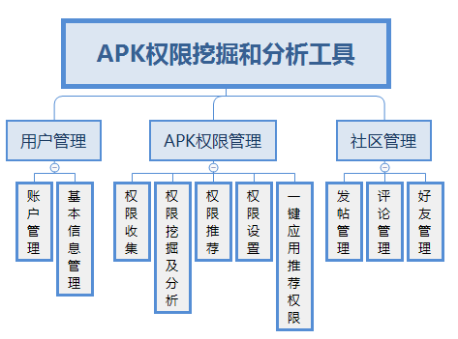
3. 需求分析
功能需求 —— 功能模块

Slide 8
3. 需求分析
运行环境
操作系统： Windows 10
数据库系统：Neo4j
开发语言： python
开发工具包：Apktool
Java环境： JDK1.8

Slide 9
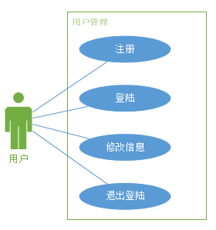
3. 需求分析
用户管理用例图

Slide 10
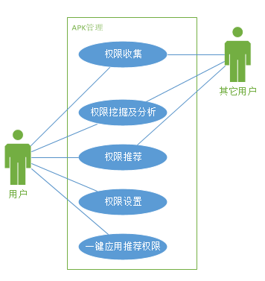
3. 需求分析
APK管理用例图

Slide 11
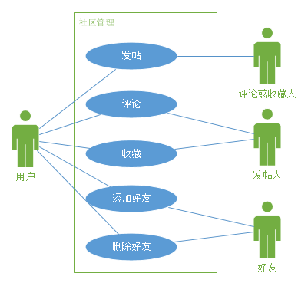
3. 需求分析
社区管理用例图

Slide 12
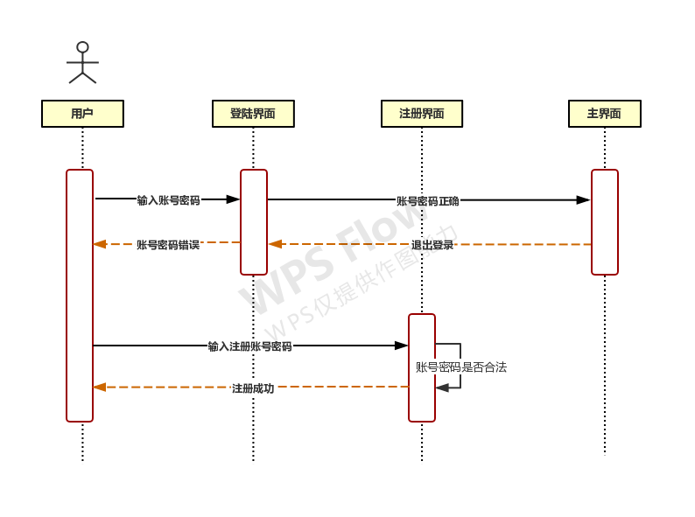
4. 概要设计
用户登陆时序图

Slide 13
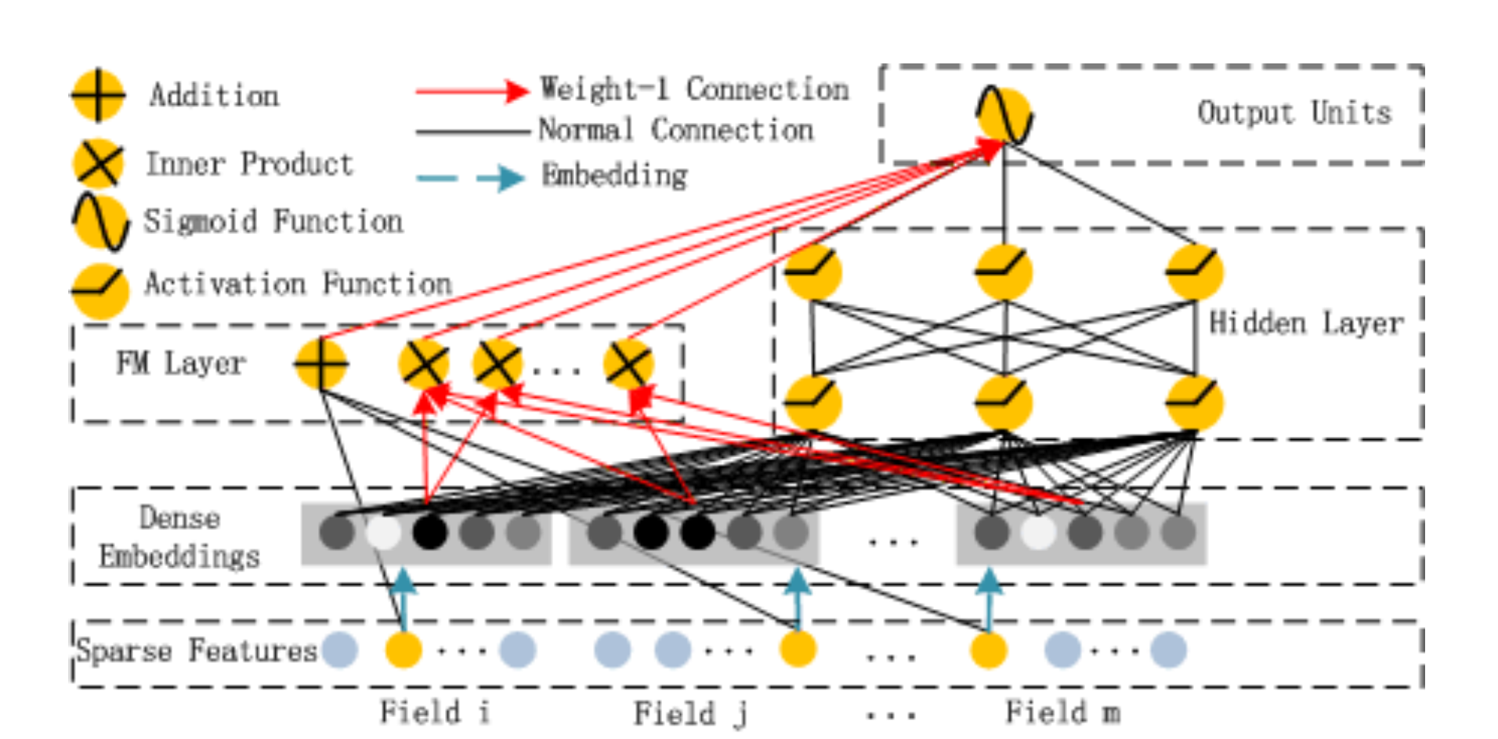
4. 概要设计
推荐系统设计
我们首先采用了出自华为
诺亚方舟实验室2017年
发表的论文《DeepFM: A Factorization-Machine based Neural Network for
CTR Prediction 》中的推荐系统模型——DeepFM。
我们将权限推荐看作多标签分类问题，并将输出层更改为多个以Sigmoid
Function为激活函数的节点。
模型的输入为APP所需的权限，输出为推荐用户授予的权限。
我们通过协调两种推荐系统模型的推荐，从而让用户拥有良好的用户体验。

Slide 14
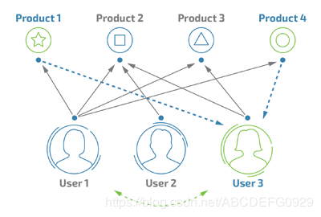
4. 概要设计
推荐系统设计
我们还采用基于用户的协同过滤算法(user-based collaboratIve filtering)。
基于用户的协同过滤算法是通过用户的历史行为数据发现用户对商品或内容的喜欢(如商品购买，收藏，内容评论或分享)，并对这些喜好进行度量和打分。根据不同用户对相同商品或内容的态度和偏好程度计算用户之间的关系。在有相同喜好的用户间进行商品推荐。
在我们的APP权限推荐系统中，如果A，B两个用户都测试了x，y，z三个APP，则A和B属于同类用户，可以将A设置过的其他APP的权限推荐给B。

Slide 15
4. 概要设计
数据库设计
数据库系统采用图数据库 neo4j
(apk) –[:require]-> (permission)
(user) –[:use]-> (apk) –[:allow]-> (permission)
(user1) –[:friend]- (user2)

Slide 16
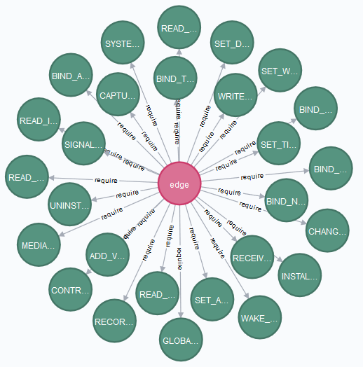
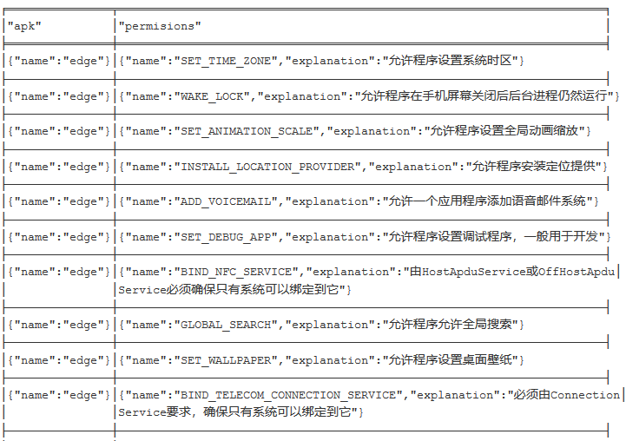
4. 概要设计
(apk) –[:require]-> (permission)

Slide 17
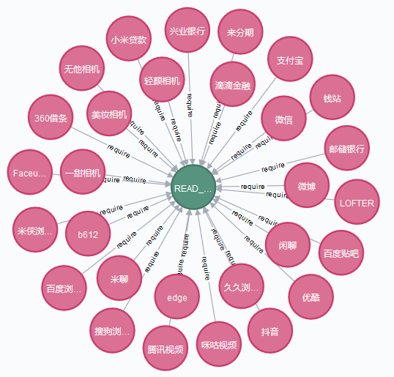
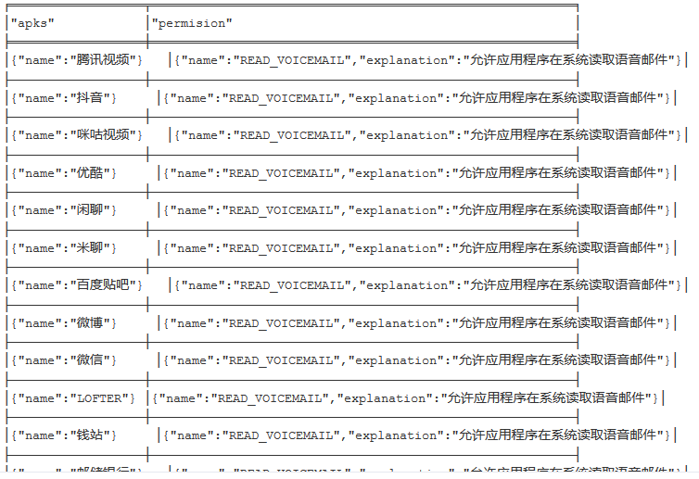
4. 概要设计
(apk) –[:require]-> (permission)

Slide 18
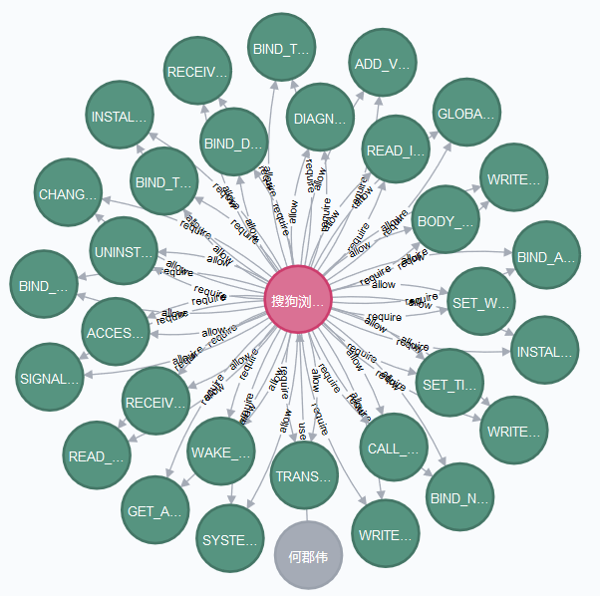
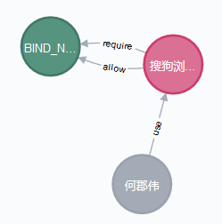
4. 概要设计
(user) –[:use]-> (apk) –[:allow]-> (permission)

Slide 19
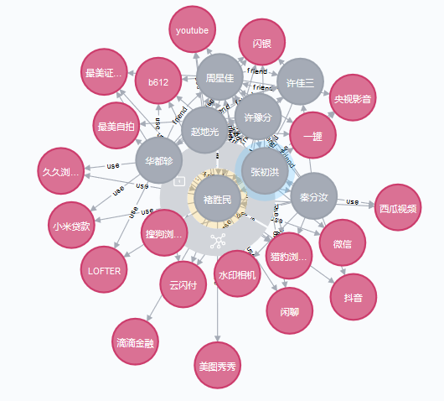
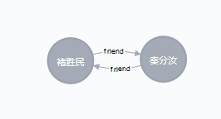
4. 概要设计
(user1) –[:friend]- (user2)

Slide 20
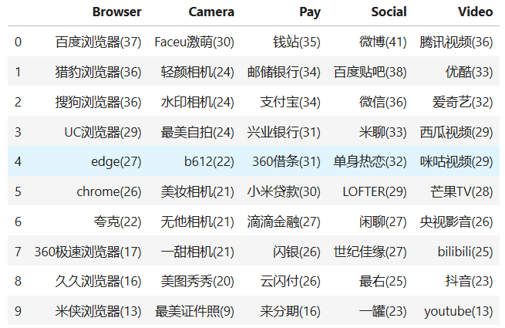
5. 数据分析
数据集：以下50个APK

Slide 21
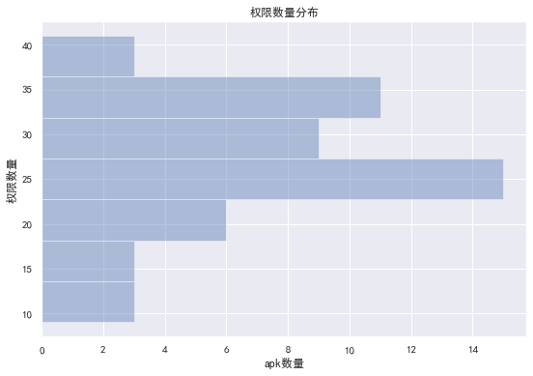
5. 数据分析
分析权限数量分布

Slide 22
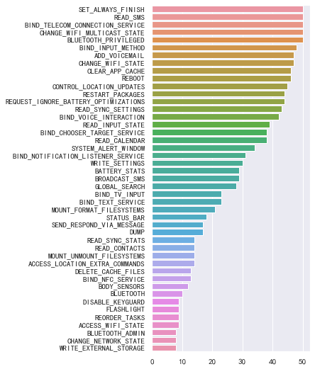
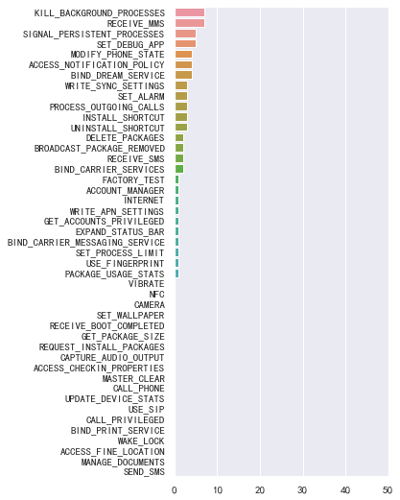
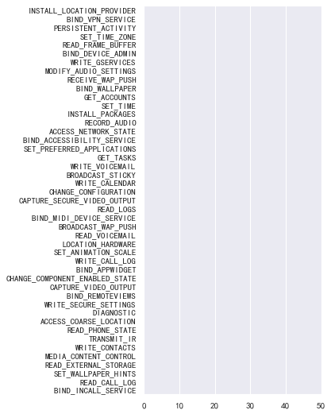
5. 数据分析
权限需求次数排行

Slide 23
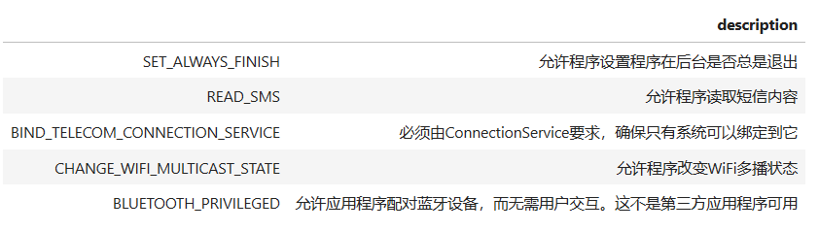
5. 数据分析
50个APK都需要的权限

Slide 24
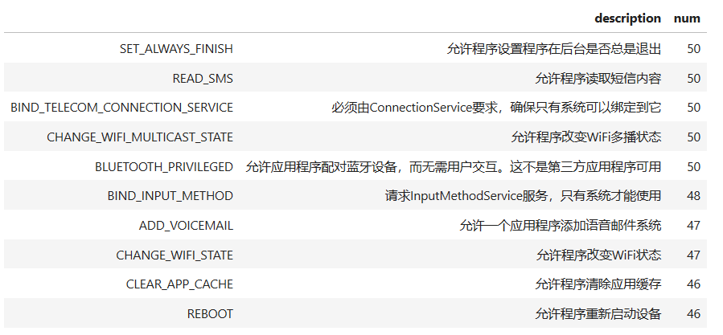
5. 数据分析
需求最多的权限top10

Slide 25
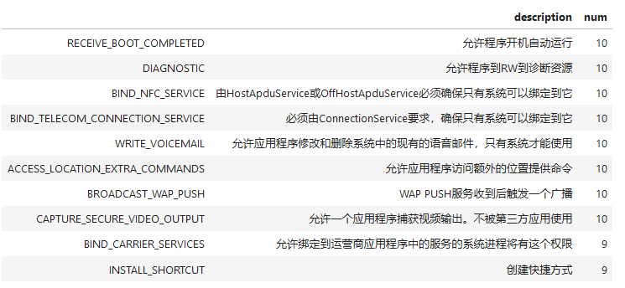
5. 数据分析
Browser需求最多的权限top10

Slide 26
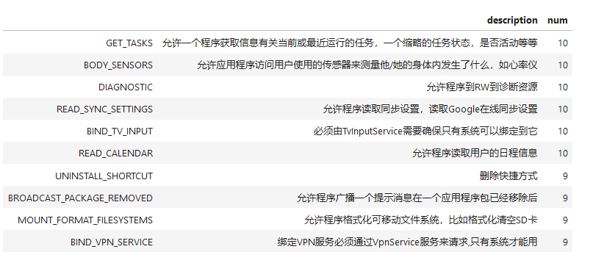
5. 数据分析
Camera 需求最多的权限top10

Slide 27
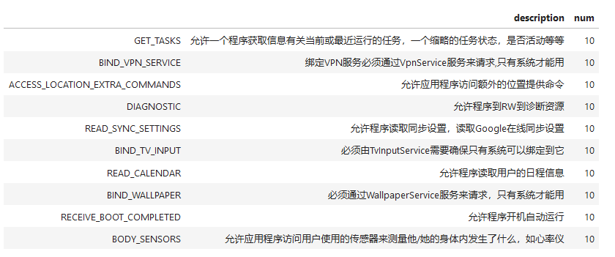
5. 数据分析
Pay 需求最多的权限top10

Slide 28
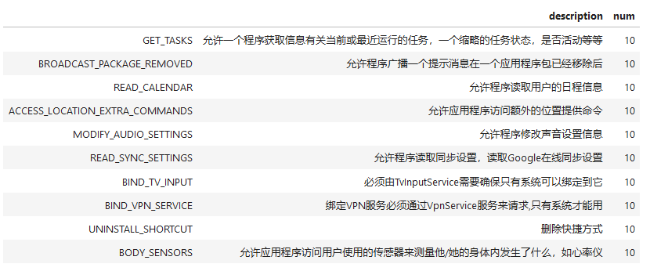
5. 数据分析
Social 需求最多的权限top10

Slide 29
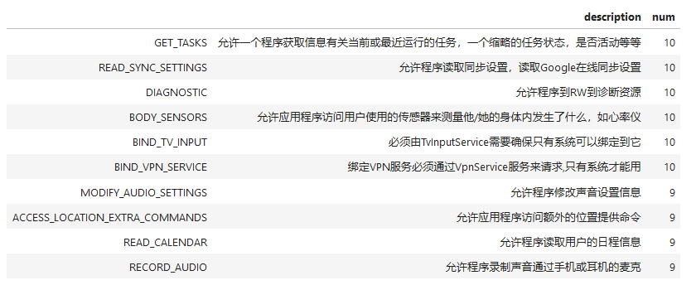
5. 数据分析
Video 需求最多的权限top10

Slide 30
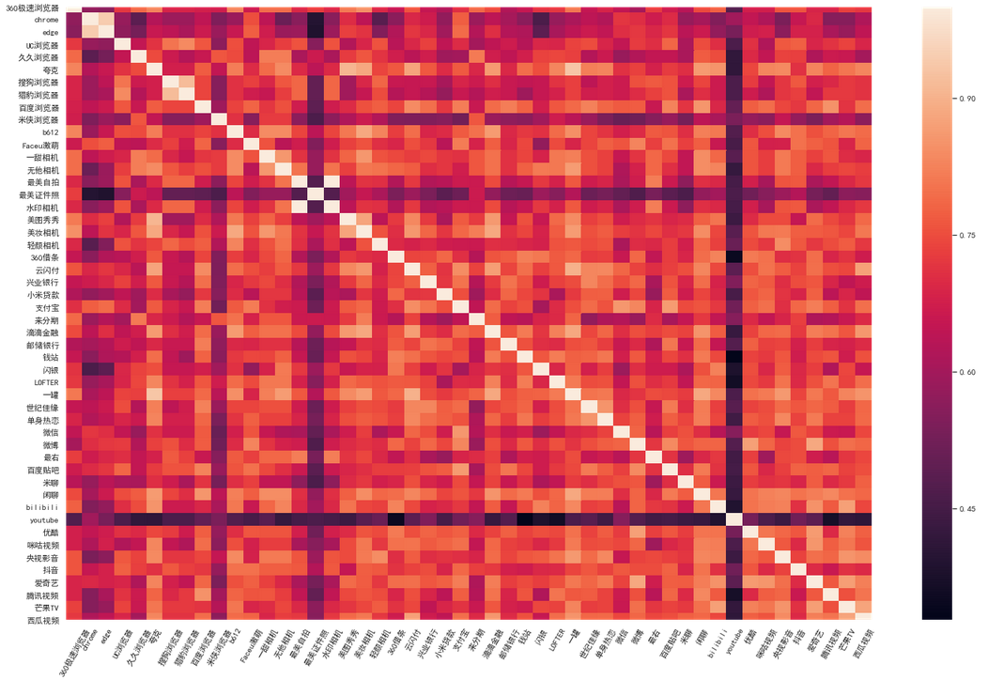
5. 数据分析
APK所需权限之间的余弦相似度

Slide 31
谢谢

